Slide 1
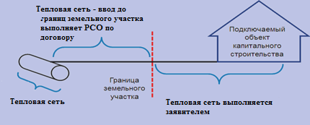
Правила подключения (технологического присоединения) к системам теплоснабжения, включая правила недискриминационного доступа к услугам по подключению (технологическому присоединению) к системам теплоснабжения, утвержденными Постановлением Правительства Российской Федерации от 05.07.2018 № 787
Основные этапы подключения
ВЫПОЛНЕНИЕ МЕРОПРИЯТИЙ ТЕХНОЛОГИЧЕСКОГО ПРИСОЕДИНЕНИЯ
1
  направление заявки о подключении к системе теплоснабжения
Согласование направления трассы с собственниками инженерных коммуникаций (от 10 до 30 дней). |  | Регламент оказания муниципальных услуг согласно градостроительному кодексу РФ
Согласование направления трассы с органом местного самоуправления (14 дней). |  | Регламенты оказания муниципальных услуг по согласованию проектов линейных сооружений
Разработка проекта планировки территории и проекта межевания территории (60 дней). | При реконструкции тепловых сетей с Т > 115°С | Градостроительный кодекс РФ
Проведение публичных слушаний по обсуждению проекта планировки и проекта межевания территории (от 30 до 90 дней). |  | статья 46 часть 11 Градостроительного кодекса РФ
Организация и проведение аукциона на право заключения договора аренды земельного участка, находящегося в государственной или муниципальной собственности (90 дней). |  | Земельный кодекс РФ
Получение разрешения на строительство (9 дней) |  | ФЗ № 223-ФЗ/ФЗ № 44-ФЗ
Проведение конкурсов на проектно-изыскательские работы (заключение договора на ПИР) от 35 до 60 дней |  | Нормы проектирования, условия договора подряда
Проектно-изыскательские работы (от 20 до 30 дней) |  | пос. Администрации Волгоградской области от 1408.2017 № 430-п
Получение положительного заключения экспертизы (определение достоверности сметной стоимости) (от 45 до 55 дней). |  | Законом Волгоградской области № 10-ОД от 16.01.2018
Получение разрешения на проведение земляных работ (от 30 до 7 дней) |  | Регламент муниципальной услуги ОМС
Проведение конкурсов на проектно-изыскательские работы (заключение договора на СМР) от 35 до 60 дней |  | ФЗ № 223-ФЗ/ФЗ № 44-ФЗ
Выполнение строительно-монтажных работ (от 45 до 60 дней) |  | Нормы выполнения строительно-монтажных работ (ЕНИР, СНИП)
ИТОГО: выполнение мероприятий технологического присоединения составляет от 400 до 588 дней или от 1 года до 1,5 лет.
2
  заключение договора о подключении
3
  выполнение мероприятий по подключению, предусмотренных условиями подключения и договором о подключении
4
  составление акта о готовности внутриплощадочных и внутридомовых сетей и оборудования подключаемого объекта к подаче тепловой энергии и теплоносителя
5
  составление акта о подключении
Основные нормативно-правовые акты

Slide 2


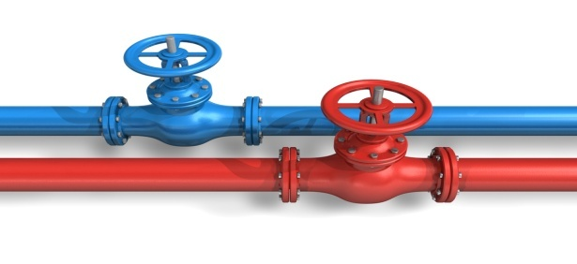
Комитет жилищно-коммунального хозяйства
и топливно-энергетического комплекса Волгоградской области
Технологическое присоединение
к сетям теплоснабжения
ООО "Концессии теплоснабжения"
Адрес: г. Волгоград, Порт-Саида, 16А
Телефон: +7 (8442) 33 41 95
г. Волгоград, ул. Липецкая, 5, каб. 25.
График работы:
понедельник — пятница, с 08.00 до 17.00.
перерыв с 12.00 до 13.00.
Телефон контакт-центра по техприсоединениям: 26-47-14.

